Slide 1
Número de práctica: 4
Actividad: Entrevista laboral con frases
Nombre del coach: Carolina Gómez Umaña
Nombre del coachee: Carol Paulina
Fecha: 05/08/2020
COACHING PLAY

Slide 2
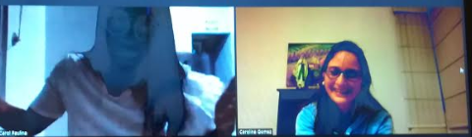
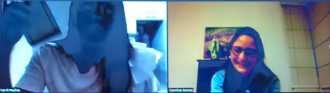
FOTOS DE LA SESIÓN

Slide 3
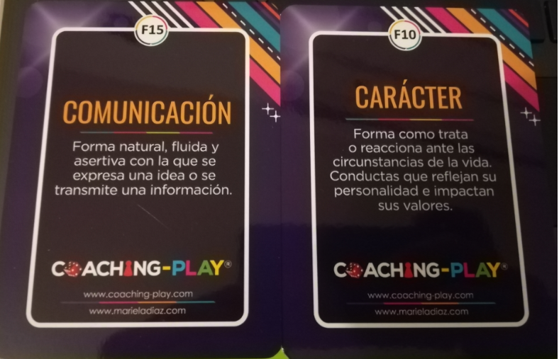
FORTALEZAS ENTREGADAS
POR EL COACH

Slide 4
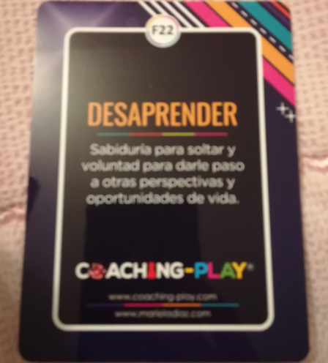
FORTALEZA IDENTIFICADA POR EL COACHEE PATRA AVANZAR

Slide 5
CONCLUSIONES
Potencial | Oportunidades
Comunicación Capacidad para relacionarse Criterio Autonomía Liderazgo Orientación a resultados | También reconoce que a nivel profesional se le dificultan los procesos civiles, pero para esto tiene una asistente que le ayuda con estos temas.

